Slide 1

Inez van Laarhoven (SWV ZHW) en Angelique Nijssen (Koers VO)
Leernetwerkbijeenkomst 20 juni

Slide 2
Stappen tot nog toe
Bijeenkomst op 5 maart met de instellingsscholen, samenwerkingsverbanden en S2C over het huidige proces van instroom-plaatsing-doorstroom-nazorg
Per instellingsschool is een praatplaat gemaakt.
15 april zijn deze praatplaten in een klein comité met de instellingsscholen besproken en is gesproken over verbeteringen in het proces van instroom-plaatsing-doorstroom en nazorg
Op basis hiervan hebben we een voorstel gemaakt die we vandaag tijdens de leernetwerkbijeenkomst willen toetsen bij de aanwezigen.

Slide 3
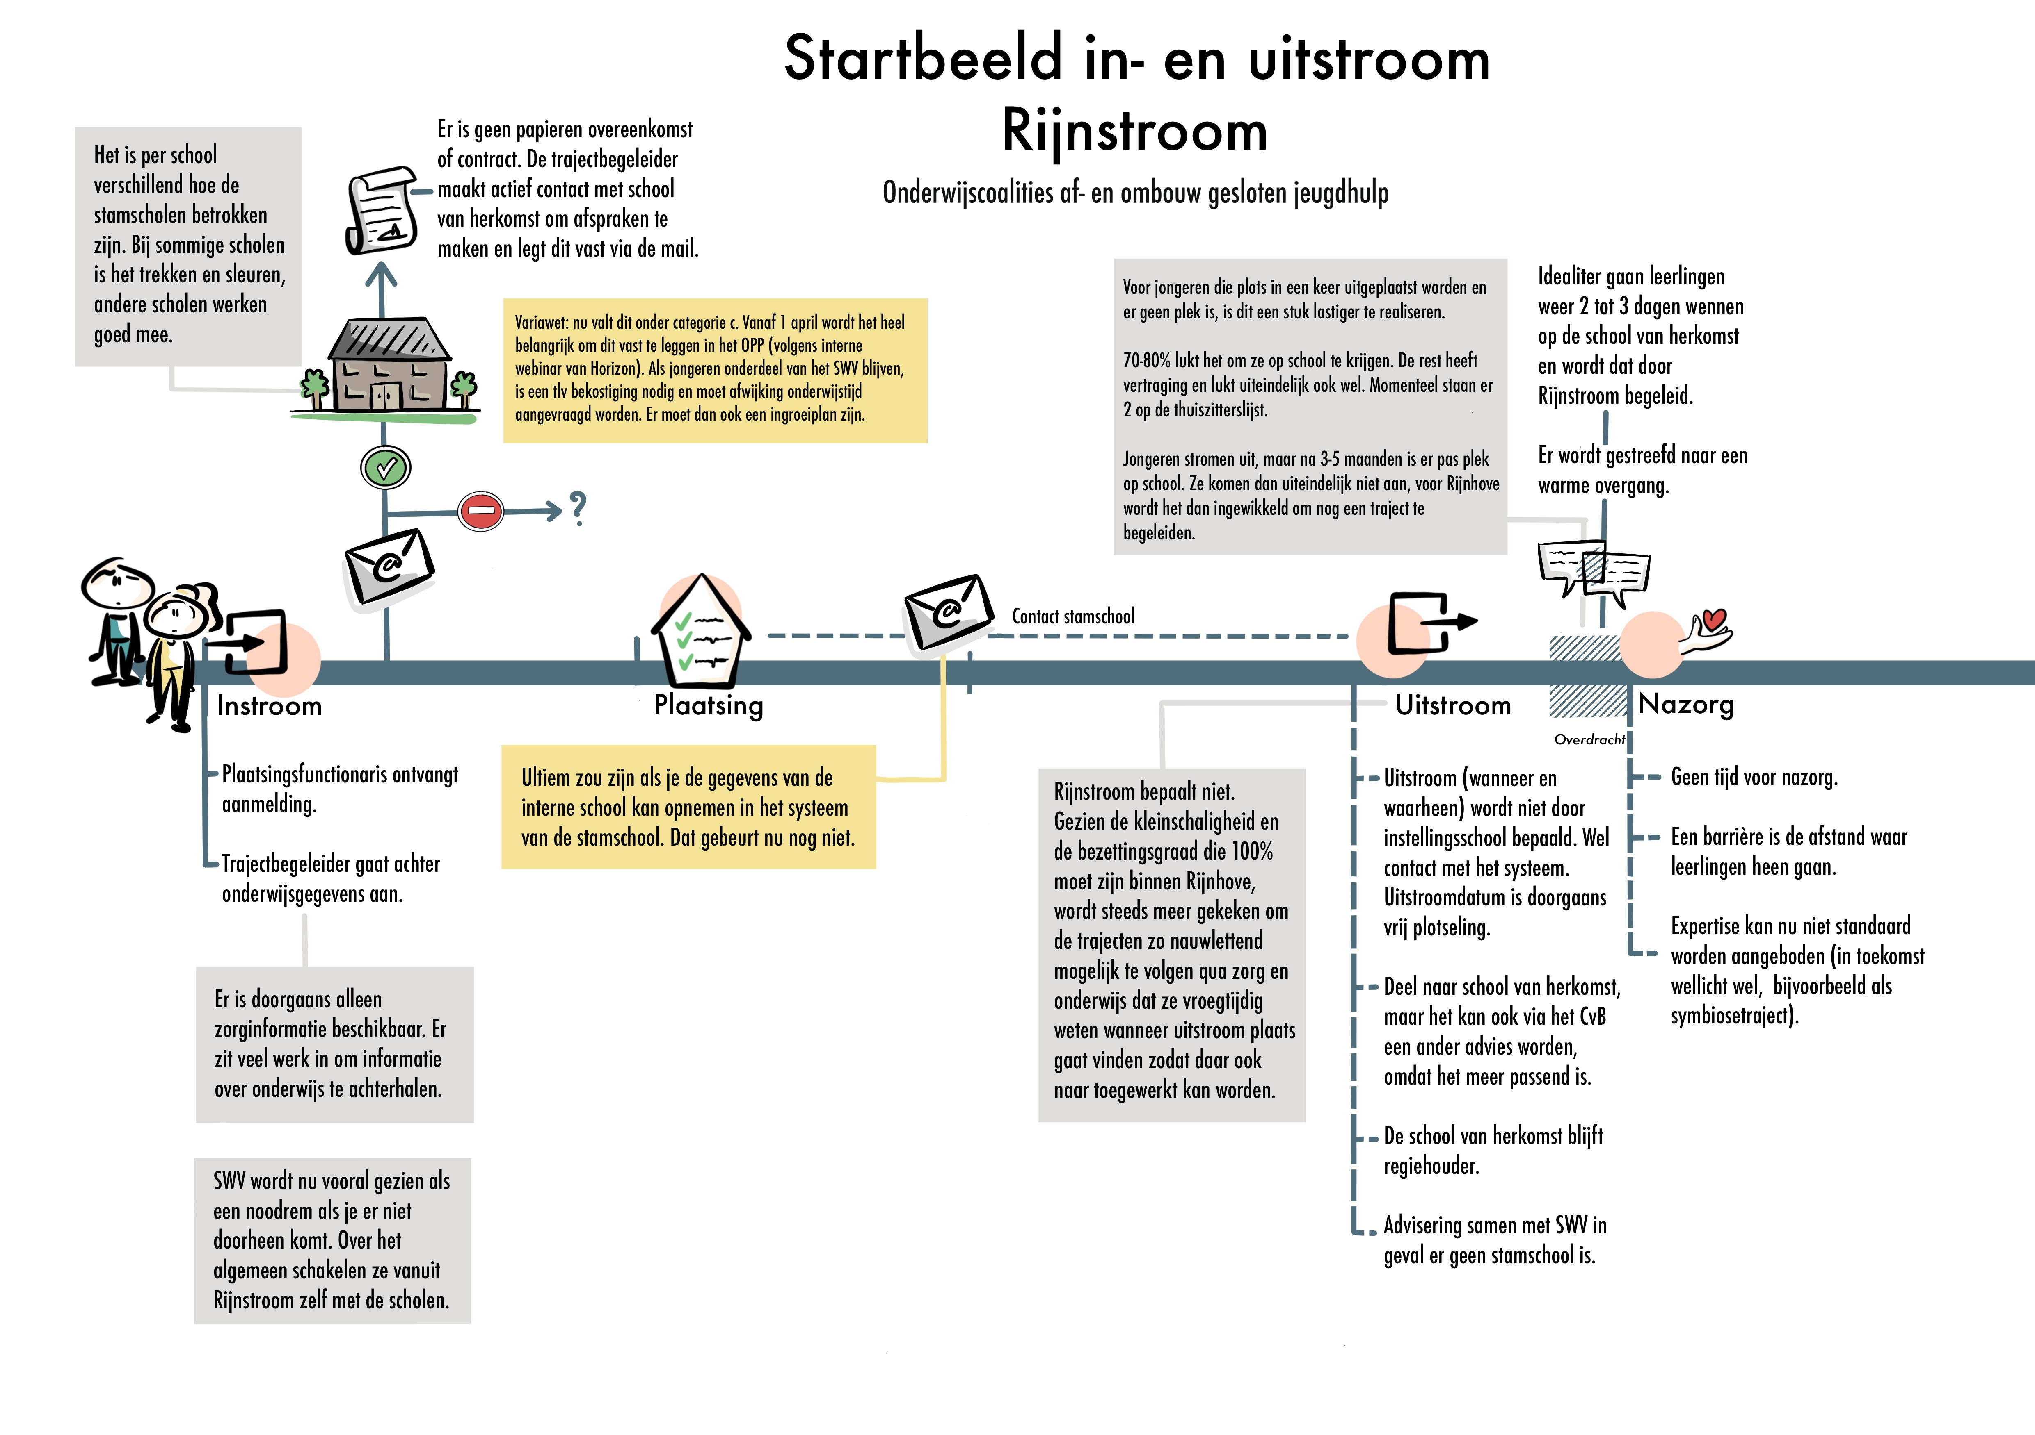

Slide 4

Instroom: Leerling wordt vanuit de jeugdhulp geplaatst in de instelling (open/gesloten/hybride)
Verwijzer naar JZ+ levert compleet dossier aan inclusief onderwijsgegevens. Indien dit niet kan i.v.m. crisisplaatsing levert de verwijzer binnen 5 werkdagen de gegevens aan.
School van herkomst: Laatste school waar de leerling ingeschreven staat of stond
Contactpersoon van de school van herkomst
Niveau en leerjaar van het laatst genoten onderwijs
Betrokken SWV indien bekend inclusief contactgegevens
WETGEVING DELEN GEGEVENS

Slide 5
Uitstapje hoe verloopt het zorgproces aanmelding JZ+?

Slide 6

Plaatsing: Leerling met een school van herkomst gaat starten op de instellingsschool
De instellingsschool neemt contact op met school van herkomst over gastplaatsing. Dit betreft een plaatsing zonder inschrijving, leerling blijft op school van herkomst ingeschreven.
Er wordt een samenwerkingsovereenkomst gemaakt tussen school van herkomst, instellingsschool, ouder(s)/leerling:
Onderwijs
Lesprogramma: welke onderdelen zijn noodzakelijk in het lesprogramma
Afstemming en evaluatiemomenten
Hoe en waar dit vastgelegd wordt in welk systeem (bv LVS)
Hoe de school van herkomst contact en betrokkenheid houdt met de leerling gedurende plaatsing (bv regelmatig, 1xpw, contact mentor-leerling)
Er wordt een OPP opgesteld met onderwijsdoelen gericht op terugkeer naar onderwijs (de school van herkomst of school van toekomst).

Slide 7
Plaatsing: Leerling zonder school van herkomst gaat starten op de instellingsschool
De instellingsschool neemt contact op met het SWV met door de verwijzer bekende onderwijsgegevens.
De instellingsschool schrijft de leerling in en maakt een OPP.
Het SWV gaat met de gegevens aan de slag door te adviseren, activeren en bemiddelen ten aanzien van een passende vervolg onderwijsplek voor de leerling.

Slide 8

Uitstroom: Leerling met een school van herkomst gaat starten op de instellingsschool
Complicerende factor
In de basis bepaalt de instellingsschool niet de uitstroom qua woonplek en uitstroomdatum. De zorg is leidend in deze uitstroom.
Actief contact instellingsschool en instelling over verwachte uitstroom plek en datum.
Afstemmen instellingsschool met de verwachte uitstroomplek en datum met de school van herkomst – school van de toekomst.
Nodig:
- Goede samenwerkingsrelatie
- Dossier op orde

Slide 9
Tijdig anticiperen instellingsschool mochten er veranderingen zijn in de verwachte uitstroomplek (andere gemeente) en school van herkomst hierbij betrekken
Door de verwijzer wordt in samenspraak met de instelling, instellingsschool, stamschool en jongere/ouders een maatwerkbegeleidingsplan gemaakt.
Indien nodig SWV betrekken in het geval van extra ondersteuning
Verwijzer betrekt tijdig lokale jeugdhulppartijen in het geval van noodzaak jeugdhulp op school/ambulante jeugdhulp
Welke nazorg is er nodig vanuit de instellingsschool?
De school van herkomst (toekomst) maakt afspraken met instellingsschool over mogelijkheid tot warme overdracht

Slide 10

Nazorg: Leerling staat ingeschreven op een school
Wens is nazorg voor alle leerlingen om goede start en voortgang op school van toekomst te hebben en de doorlopende leerlijn te borgen.
Dit moet nog uitgewerkt worden hoe de nazorg eruit ziet en wie dit biedt.
Tot die tijd gaan we pionieren, er is budget beschikbaar voor elke leerling die uitstroomt.

Slide 11
Procesregisseur Onderwijs
De procesregisseur onderwijs JeugdzorgPLus neemt de regie op de totstandkoming van een plan doorlopende leer- en zorglijn tussen stamschool en instellingsschool voor leerlingen die geplaatst zijn op Rijnhove, Schakenbosch of de Bergse Veld school
Hoofdtaken:
Ondersteunen van samenwerkingsverbanden (stam)scholen en instellingsscholen in het volgen van een nieuw in te richten proces van instroom, plaatsing, uitstroom en nazorg.
Een monitorende functie voor de brede coalitie. Advies uitbrengen over rode draden en een duurzame borging van het proces in de toekomst.

